Slide 1
ელექტრონული სწავლების გზამკვლევი

Slide 2
რა არის ?
ელექტრონული პლატფორმა საქმიანი შეხვედრების, ლექციების, ჯგუფში მუშაობების, კონფერენციების ჩასატარებლად;
ის აერთიანებს დაახლოებით 500.000 კომპანიას და მომხმარებელთა კმაყოფილებით N 1 - ია;
აღნიშნული პროგრამა სახლიდან გაუსვლელად იძლევა შესაძლებლობას, მარტივი ინტერფეისით დავუკავშირდეთ პარტნიორებს/ლექტორებს/სტუდენტებს მსოფლიოს ნებისმიერ კუთხეში.

Slide 3
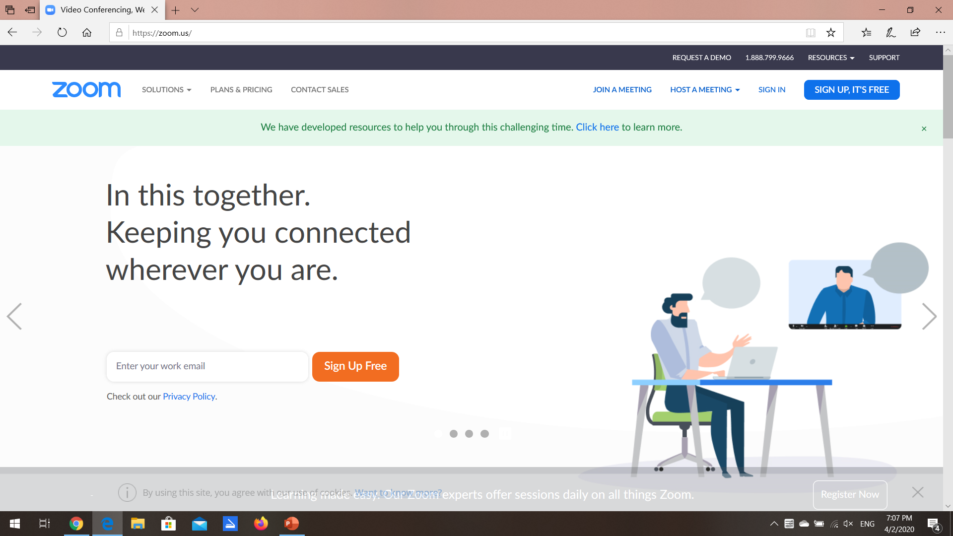
რეგისტრაციის გზამკვლევი
შევდივართ შემდეგ ვებ-მისამართზე www.zoom.us და ვაჭერთ ღილაკს Sign up, it’s free

Slide 4
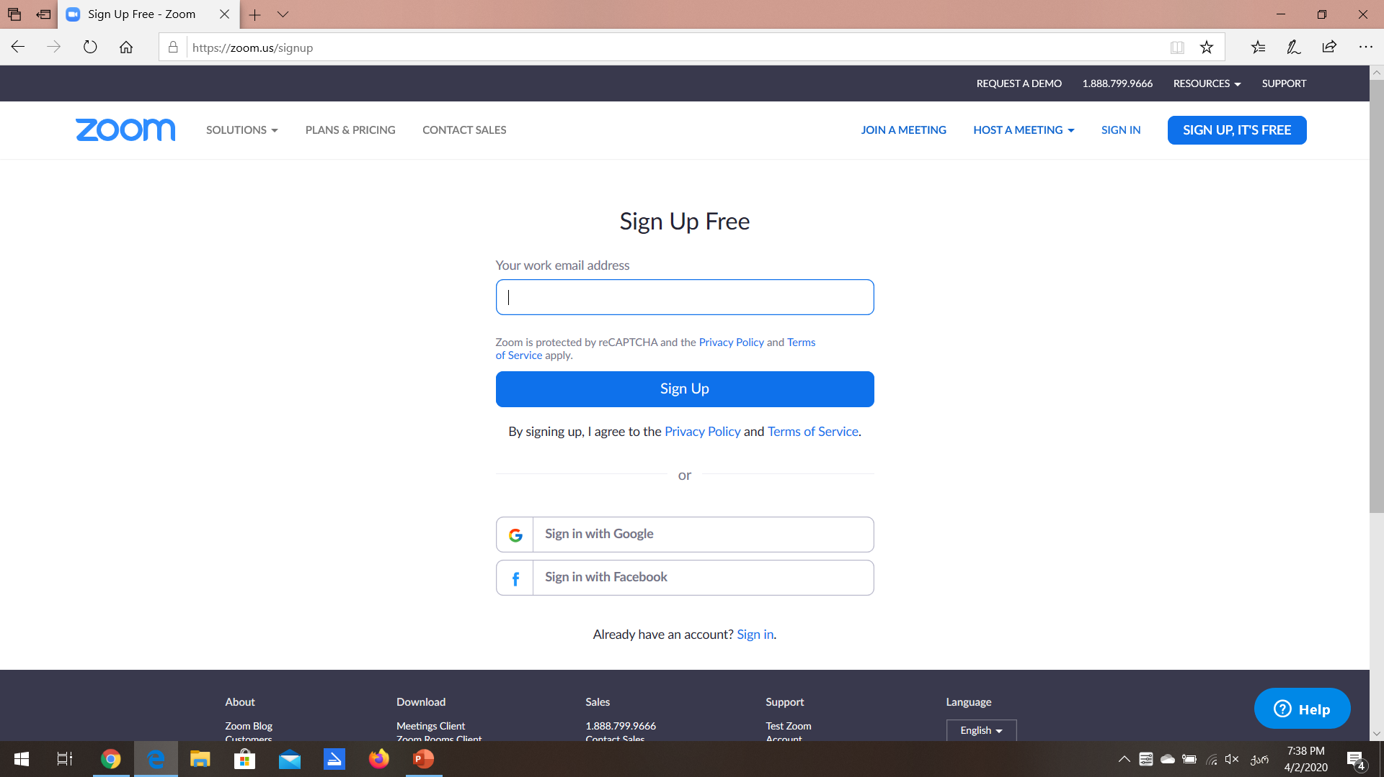
Sing Up ღილაკის დაჭერის შემდეგ, www.zoom.us მოითხოვს ელექტრონული ფოსტის შეყვანას, სადაც უნდა დააფიქსიროთ თქვენი პირადი Email.
შენიშვნა: zoom-ის აპლიკაცია შესაძლებლობას გაძლევთ დარეგისტრირდეთ GOOGLE ან FACEBOOK-ის მეშვეობითაც.

Slide 5
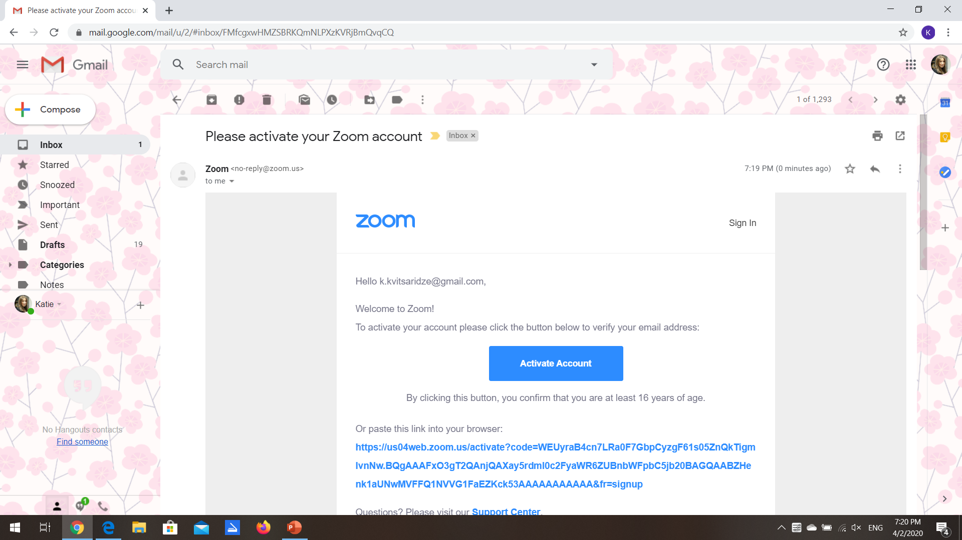
ელ-ფოსტის მითითების შემდეგ, თქვენსავე ელექტორნულ ფოსტაზე მოგივათ დადასტურების წერილი, სადაც უნდა დააჭიროთ ღილაკს - Activate Account

Slide 6
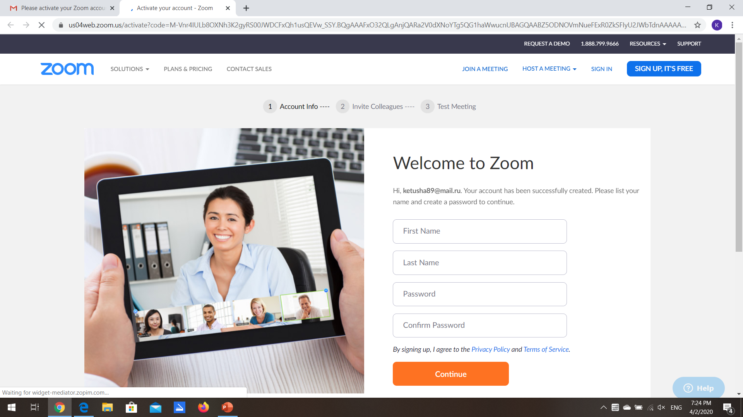
აქტივაციის შემდეგ, შეიყვანეთ თქვენი პერსონალური მონაცემები: სახელი, გვარი, პაროლი, დააჭირეთ ღილაკს Continue

Slide 7
გილოცავთ!
თქვენ წარმატებით გაიარეთ რეგისტრაცია

Slide 8
ლექტორებს!
გადმოწერეთ ZOOM-ის აპლიკაცია;
დააჭირეთ ღილაკს HOST A MEETING (With Video on);
თქვენი Personal Meeting ID გაუზიარეთ თქვენს სტუდენტებს;
აპლიკაციით სარგებლობის შემთხვევაში, დააჭირეთ ღილაკს NEW MEETING (Start with video);
შენიშვნა: თუ გსურთ პროგრამამ გამოიყენოს ასინქრონული მეთოდი, ამისათვის ლექციის დაწყებისას დააჭირეთ ღილაკს Record, რაც შესაძლებლობას მოგცემთ ლექცია ჩაიწეროთ და ატვირთოთ სასწავლებლის ელექტრონულ სასწავლო ბაზაში.

Slide 9
სტუდენტებს!
დააჭირეთ ღილაკს JOIN A MEETING;
ველში „MEETING ID or Personal link name” ჩაწერეთ იმ ლექტორის ინდივიდუალური კოდი (Personal Meeting ID), რომლის ლექციაც გაქვთ ცხრილის მიხედვით;
აპლიკაციით სარგებლობის შემთხვევაში, დააჭირეთ ღილაკს JOIN და მიუთითეთ ლექტორის ინდივიდუალური კოდი (Personal Meeting ID).

Slide 10
გისურვებთ წარმატებებს!

